Slide 1
第7章
标准件与常用件

Slide 2
7.4 滚动轴承
7.4.1 滚动轴承的结构、分类和代号
滚动轴承是一种支承旋转轴的组件。
由于它具有摩擦力小、结构紧凑等优点，已被广泛采用在机器、仪表等多种产品中。

Slide 3
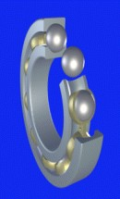
1. 滚动轴承的结构和分类
滚动轴承的结构一般是由外圈、内圈、滚动体和保持架组成。
外圈
内圈
滚动体
保持架
深沟球轴承分解示意

Slide 4
1. 滚动轴承的结构和分类
外 圈
外圈装在机座的孔内，内圈套在轴上，在大多数情况下是外圈固定不动而内圈随轴转动。
滚 珠
内 圈
保持架

Slide 5
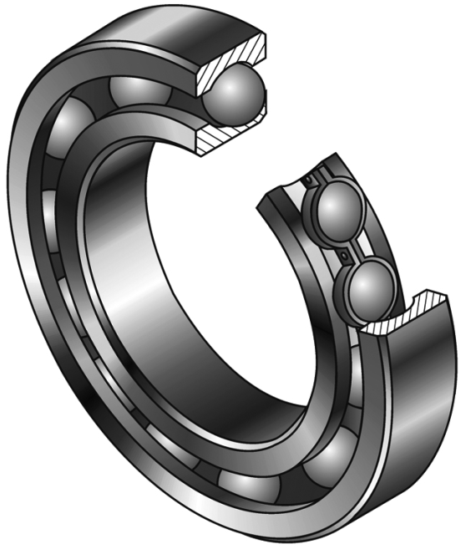
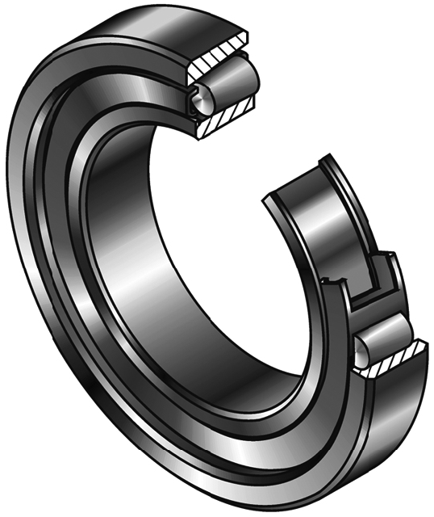
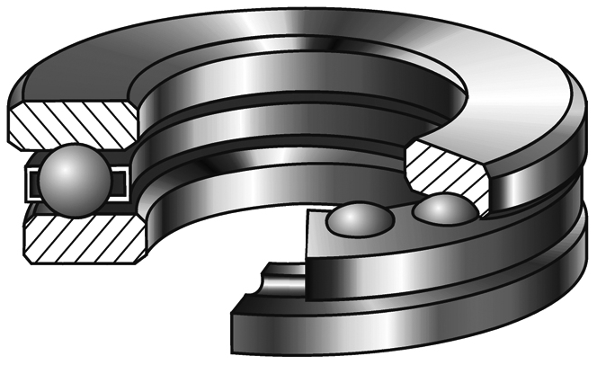
1. 滚动轴承的结构和分类
滚动轴承按其受力方向可分为三类：
向心轴承 主要受径向力，如深沟球轴承
推力轴承 只受轴向力，如推力球轴承
向心推力轴承 同时承受径向和轴向力，如圆锥
滚子轴承
向心轴承
推力轴承
向心推力轴承

Slide 6
2. 滚动轴承的代号
滚动轴承的标记由名称、代号和标准编号三部分组成。
如：滚动轴承 6208 GB/T 276-1994
名称
代号
标准编号

Slide 7
2. 滚动轴承的代号
不同结构形式和特点的滚动轴承可由数字加字母的代号来表示。
滚动轴承的代号由前置代号、基本代号、后置代号顺序组成：
前置代号
基本代号
后置代号
轴承的前置代号和后置代号统称为补充代号。
当轴承在形状结构、尺寸、公差、技术要求等方面有特殊要求时，可使用补充代号。
如无特殊要求，补充代号省略（常用）。
滚动轴承的基本代号由轴承类型代号、尺寸系列代号和内径代号三部分构成（滚针轴承除外）。

Slide 8
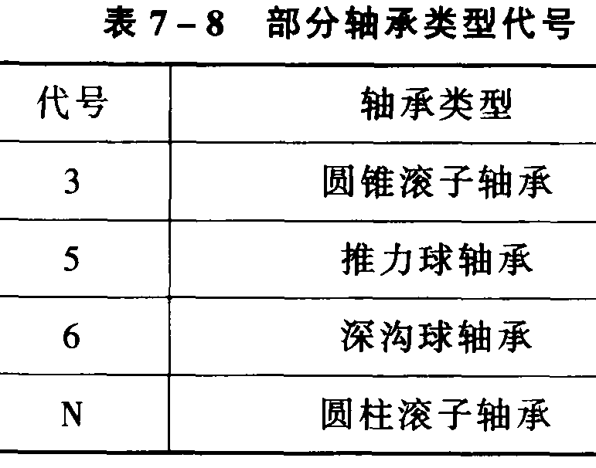
2. 滚动轴承的代号
基本代号＝轴承类型代号＋尺寸系列代号＋内径代号
轴承类型代号用数字或字母表示。

Slide 9
2. 滚动轴承的代号
基本代号＝轴承类型代号＋尺寸系列代号＋内径代号
为适应不同的工作（受力）情况，在内径一定的情况下，轴承有不同的宽度和不同的外径大小，它们成一定的系列，称为轴承的尺寸系列。
尺寸系列用数字表示。

Slide 10
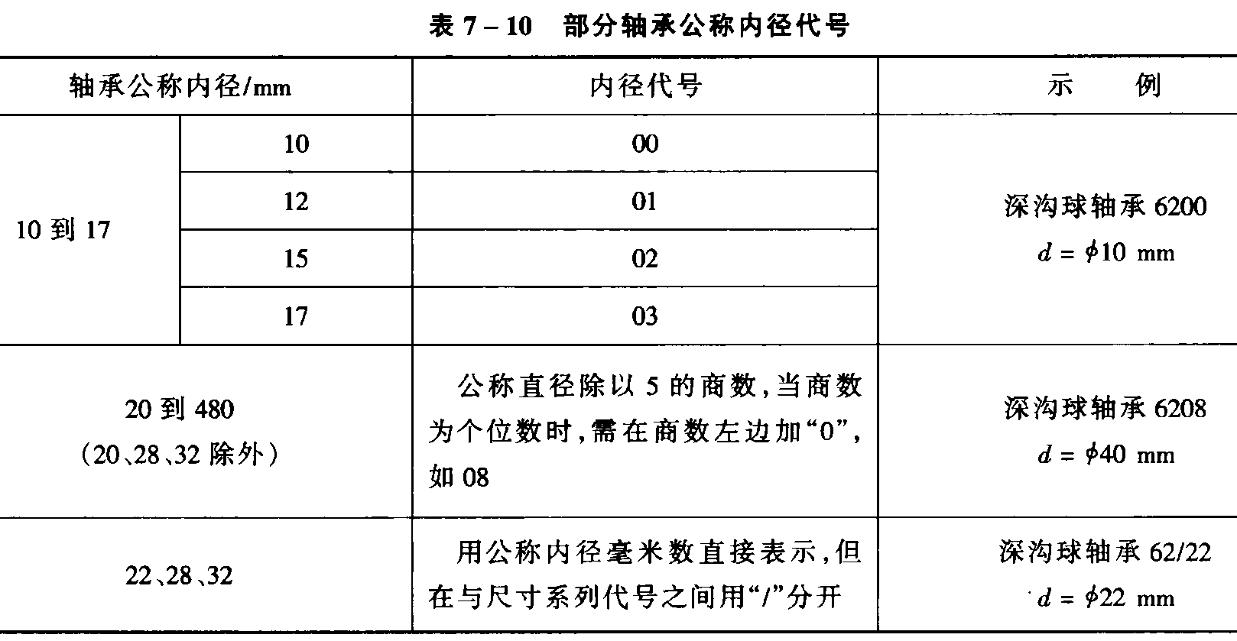
2. 滚动轴承的代号
基本代号＝轴承类型代号＋尺寸系列代号＋内径代号
轴承的内径代号用数字表示。

Slide 11
滚动轴承的标记示例
示例一
尺寸系列（02）代号
滚动轴承 6208 GB/T 276-1994
深沟球轴承类型代号
表示轴承内径d＝08×5＝40
（参见P295附表B-13）

Slide 12
滚动轴承的标记示例
示例二
圆锥滚子轴承类型代号
滚动轴承 30307 GB/T 297-1994
尺寸系列代号
表示轴承内径d＝07×5＝35
（参见P296附表B-14）

Slide 13
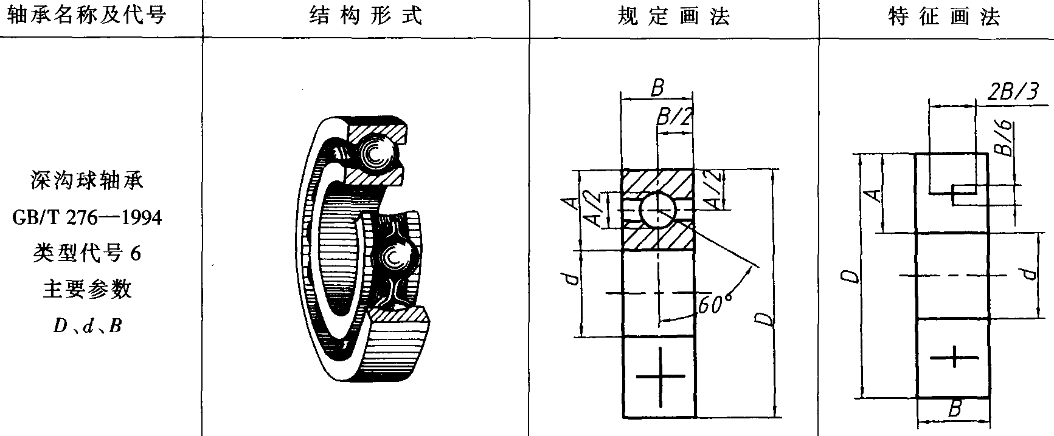
2. 滚动轴承的画法
规定画法和特征画法
滚动轴承是标准部件，不必画出零件图，只需在装配图中根据轴承的代号，从轴承标准中查出外径D、内径d、宽度B(T)等几个主要尺寸，按规定画法或特征画法画出。

Slide 14
2. 滚动轴承的画法
规定画法和特征画法
方法
规定画法：按比例画法将其一半近似地画出
它的结构特征，另一半用粗实线
画上正十字（按通用画法画出）。

Slide 15
2. 滚动轴承的画法
规定画法和特征画法
注意
在规定画法中，轴承的内圈和外圈的剖面线方向和间隔均要相同。

Slide 16
2. 滚动轴承的画法
规定画法和特征画法
方法
特征画法：按比例画出轮廓，内部用粗实线
画上正十字（与通用画法不同）。

Slide 17
2. 滚动轴承的画法
规定画法和特征画法

Slide 18
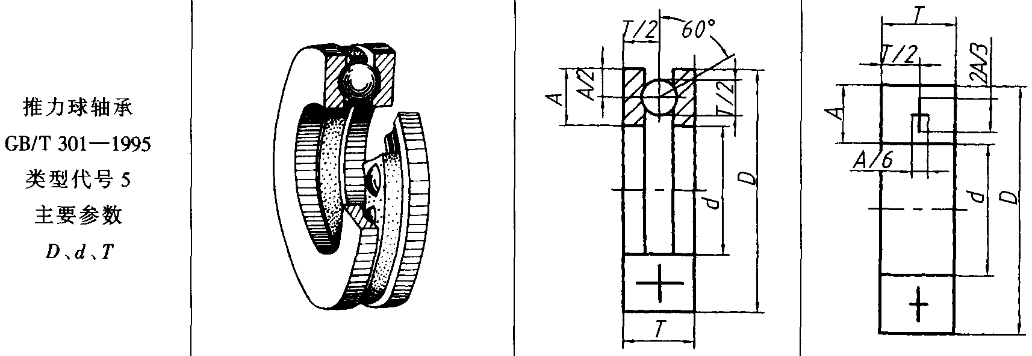
2. 滚动轴承的画法
规定画法和特征画法

Slide 19
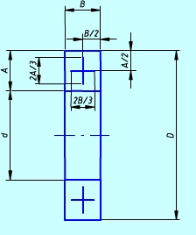
2. 滚动轴承的画法
通用画法
当不需要确切表示轴承的外形轮廓、载荷特性、结构特征时，可将轴承按通用画法画出。

Slide 20
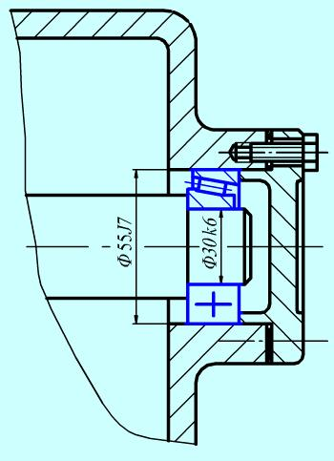
2. 滚动轴承的画法
【例】装配图中滚动轴
承的画法。
通常采用规定画法画出。

Slide 21
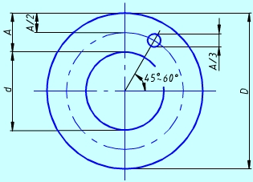
2. 滚动轴承的画法
端面视图画法
在表示滚动轴承端面的视图上，无论滚动体的形状（球、柱、锥、针等）和尺寸如何，一般均按图示方法绘制。

Slide 22
7.5 齿 轮
齿轮是广泛用于机器或部件中的传动零件，属于常用件。
齿轮不仅可以用来传递动力，并且还能改变转速和回转方向。

Slide 23
作 业
第三次课作业：
（键与销，滚动轴承，齿轮）
P47：1，2
P49：1，2
P50：1，2

